Slide 1

TRƯỜNG ĐẠI HỌC CÔNG NGHIỆP THỰC PHẨM TPHCM
Xin chào thầy và các bạn đã đến với buổi thuyết trình của nhóm em
Docker – Công cụ đóng gói và triển khai ứng dụng tự động
Giảng viên hướng dẫn: Trần Anh Dũng

Slide 2
DANH SÁCH THÀNH VIÊN NHÓM
Mã số sinh viên | Họ và tên
2001181235 | Tô Đình Nhân
2001181007 | Vũ Hoàng Thiên Ân
2001181111 | Lữ Hoàng Hiếu
2001181412 | Võ Bội Tuyền
2001180419 | Nguyễn Văn Thảo
2001181284 | Nguyễn Hoàng Quý

Slide 3
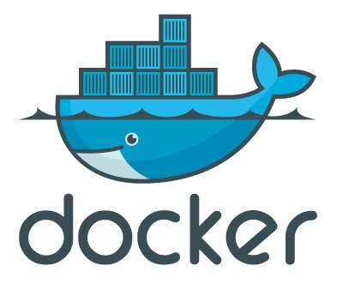
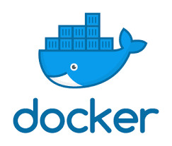
Docker là gì
Docker là một dự án mã nguồn mở, nó còn cung cấp cách để building, deploying và running ứng dụng dễ dàng nhanh chóng. Docker đóng gói phần mềm vào các đơn vị tiêu chuẩn hóa được gọi là container (vùng chứa) có mọi thứ mà phần mềm cần để chạy, trong đó có thư viện, công cụ hệ thống, mã và thời gian chạy. Nền tảng Docker bao gồm nhiều sản phẩm / công cụ, bao gồm the Docker Engine, Images, Containers, và Hub,...

Slide 4
Sự ra đời của docker
Như các bạn cũng biết một máy tính muốn chạy được thì cần 3 thứ đó chính là:Máy chủ vật lý,Hệ điều hành(OS) và Application.
Khi một máy tính có cấu hình khủng đến mức nào, thì khi bạn chỉ mở file word thì chỉ tốn nhiêu đó tài nguyên. Tài nguyên không sử dụng sẽ bị lãng phí. Vậy làm sao để tận dụng tối đa tài nguyên của máy tính bây giờ?
Vì vậy công nghệ ảo hóa Virtualization ra đời.

Slide 5
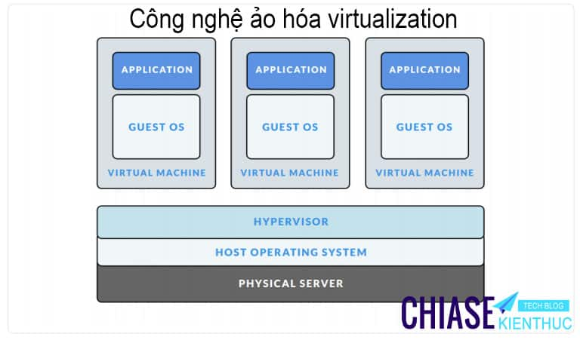
Công nghệ ảo hóa virtualization
Virtualbox và VMware là một ví dụ điển hình. Với công nghệ này, trên một máy chủ vật lý mình có thể tạo được nhiều OS, tận dụng tài nguyên đã tốt hơn nhưng lại nảy sinh vấn đề tiếp.
Vấn đề đó là phải phải cung cấp cứng tài nguyên cho máy ảo đó ( cung cấp cứng nghĩa là bạn phải chia sẻ tài nguyên máy thật cho máy ảo, dù máy ảo không làm gì hết). Vì phải cung cấp cứng tài nguyên cho máy ảo nên việc khởi động máy lên rất lâu.

Slide 6
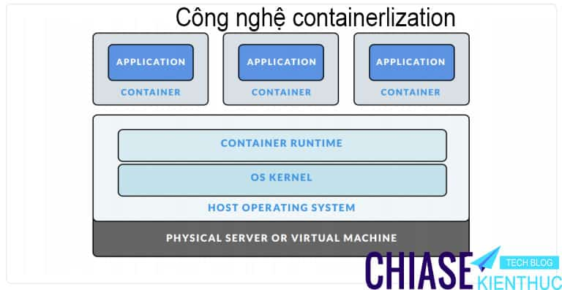
Công nghệ containerlization
Công nghệ này còn có nhiều ưu điểm hơn Virtualization.
Ưu điểm của công nghệ này chính là tài nguyên sẽ được chia sẻ với nhau. Và chia sẻ tài nguyên với máy chủ. Xài bao nhiêu lấy bấy nhiêu. Điểm nổi bật nhất của containerlization là nó sử dụng các container

Slide 7
Công nghệ containerlization
Trước đây, mô hình của một máy chủ thường là tập hợp của 3 yếu tố chính đó là: Máy chủ vật lý (physical server), Hệ điều hành (operating system), Ứng dụng (application).
Vấn đề gặp phải ở đây là một máy chủ chỉ cài được duy nhất một hệ điều hành, một ứng dụng, từ đó không sử dụng triệt để được hết sức mạnh phần cứng đem lại.
Sau đó một khoảng thời gian, công nghệ ảo hóa containerization xuất hiện, giúp tạo ra nhiều máy chủ con ảo từ một máy chủ vật lý, dùng chung phần nhân kernel và tài nguyên của máy chủ từ đó không những tối ưu được về hiệu suất của phần cứng mà còn tiết kiệm được thời gian quản trị.

Slide 8
Docker image
Docker image là một file bất biến - không thay đổi, chứa các source code, tools và các files khác cần thiết cho một ứng dụng để chạy. Khi bạn chạy một môi trường container, về cơ bản, bạn tạo một bản sao đọc - ghi của image bên trong container. Lúc này nó sẽ thêm một container layer cho phép sửa đổi toàn bộ bản sao của image.
Do tính chất read-only của chúng, những image này đôi khi được gọi là snapshots. Chúng đại diện cho một application và virtual environment của nó tại một thời điểm cụ thể. Tính nhất quán này là một trong những tính năng tuyệt vời của Docker. Nó cho phép các developer test và thử nghiệm phần mềm trong điều kiện ổn định, thống nhất.

Slide 9
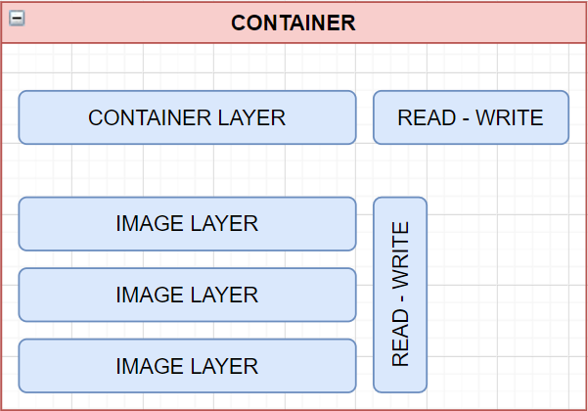
Docker image
Vì theo một cách nào đó, image chỉ là các mẫu, bạn không thể start hoặc run chúng. Những gì bạn có thể làm là sử dụng mẫu đó làm cơ sở để xây dựng một container. Một container cuối cùng chỉ là một image đang chạy. Khi bạn tạo một container, nó sẽ thêm một lớp có thể ghi lên trên image bất biến, nghĩa là bây giờ bạn có thể sửa đổi nó.
Bạn có thể tạo số lượng Docker image không giới hạn từ một image base. Mỗi khi bạn thay đổi trạng thái ban đầu của một image và lưu trạng thái hiện có, bạn tạo một image mới với một layer mới ở trên nó.

Slide 10
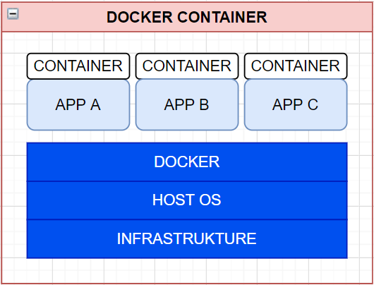
Docker Container
Docker container là một run-time environment mà ở đó người dùng có thể chạy một ứng dụng độc lập. Những container này rất gọn nhẹ và cho phép bạn chạy ứng dụng trong đó rất nhanh và dễ dàng.
Container không giống như VMs, Container không cung cấp sự ảo hóa về phần cứng. Một Container cung cấp ảo hóa ở cấp hệ điều hành bằng một khái niệm trừu tượng là “user space”. Sự khác nhau lớn nhất của Container và VMs là Container có thể chia sẻ host system’s kernel với các container khác. Cùng xem mô hình bên dưới để hiểu rõ hơn về Container.

Slide 11
Docker Container
Một tính năng quan trọng của container là tính chuẩn xác cho việc chạy các ứng dụng trong container. Không chỉ đảm bảo cho ứng dụng hoạt động như nhau trong các môi trường giống nhau, nó còn làm đơn giản việc cài đặt và chia sẻ cài đặt này cho các thành viên trong team.
Vì container hoạt động độc lập, nó đảm bảo không làm ảnh hưởng xấu đến các container khác, cũng như server mà nó đang chạy trong đó. Docker được cho là "tạo ra sự độc lập tuyệt vời". Vì vậy, bạn sẽ không cần lo lắng việc máy tính của bạn bị xung đột do ứng dụng đang được phát triển được chạy trong container.
Container chỉ ảo hóa ở lớp ứng dụng (app level). Nó có thể dùng 1 máy, chia sẻ kernel và giả môi trường để chạy process độc lập. Điều này làm cho container cực kì nhẹ, không chiếm nhiều tài nguyên của máy.

Slide 12
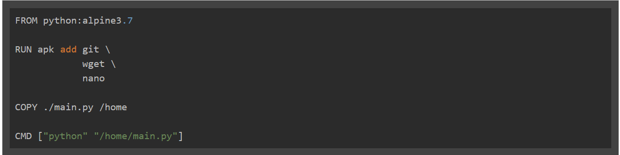
Docker files
Dockerfile là file chứa các đặc tả về môi trường thực thi phần mềm. Dễ hiểu nó chỉ là file text thôi, và có các câu lệnh cài đặt quen thuộc. Dĩ nhiên cũng sẽ có 1 số câu lệnh hỗ trợ bởi docker.

Slide 13
Docker files
Hãy cùng xem 1 Dockerfile đơn giản nào:
FROM: môi trường của mình sẽ được dựng trên môi trường đặc tả sau lệnh FROM, ở đây mình dùng môi trường python 3.7, hệ điều hành alpine 3.7 (link docker image ở đây). Có rất nhiều môi trường bạn có thể bắt đầu như ubuntu, centos, …

Slide 14
Docker files
python:alpine3.7: tên của 1 docker image có cấu trúc như sau: tên_image:version. Cho cùng 1 image python, ta có thể có nhiều phiên bản khác nhau.
Các câu lệnh tiếp theo trong file lần lượt mô tả các package sẽ được cài đặt vào môi trường (hệ điều hành alpine, ta phải dùng lệnh "apk" thay vì "apt" như trên Ubuntu), copy source code file main.py từ máy thật vào trong image có đường dẫn /home. Cuối cùng là câu lệnh thực thi khi container được dựng lệnh / khởi động.

Slide 15
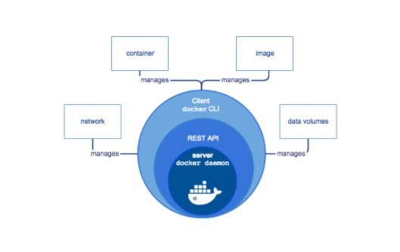
Các thành phần chính của Docker
Docker Engine : Là thành phần chính của Docker, như một công cụ để đóng gói ứng dụng
Docker engine là một ứng dụng client-server. Có 2 phiên bản phổ biến :
Docker Community Edition (CE): Là phiên bản miễn phí và chủ yếu dựa vào các sản phẩm mã nguồn mở khác.
Docker Enterprise (EE): Khi sử dụng phiên bản này bạn sẽ nhận được sự support của nhà phát hành, có thêm các tính năng quản lý và security.

Slide 16
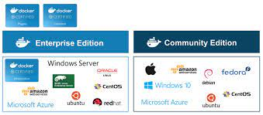
Docker engine
Một Docker Engine thì gồm có các thành phấn chính sau :
Server hay còn được gọi là docker daemon: chịu trách nhiệm tạo, quản lý các Docker objects như images, containers, networks, volume.
REST API: docker daemon cung cấp các api cho Client sử dụng để thao tác với Docker
Client là thành phần đầu cuối cung cấp một tập hợp các câu lệnh sử dụng api để người dùng thao tác với Docker.

Slide 17
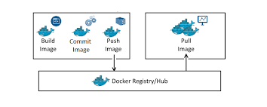
Distribution tools
Distribution Tools : Là các công cụ phân tán giúp chúng ta lưu trữ và quản lý các Docker Image như : Docker Registry, Docker Trusted Registry, Docker Hub. Trong đó Docker Hub là một công cụ phần mềm như một dịch vụ cho phép người dùng public hay private các image của chúng ta. Dịch vụ cung cấp hơn 100.000 ứng dụng có sẵn công khai, cũng như các cơ quan đăng ký container công cộng và tư nhân.

Slide 18
Orchestration Tools
Docker Machine: Tạo các máy ảo và cài Docker Engine lên bất cứ dịch vụ Cloud phổ biến nào như Azure, Google Cloud, AWS…. Và nó sẽ cấu hình Docker Client để giao tiếp với Docker Engine một cách bảo mật.
Docker Compose: là công cụ giúp định nghĩa và khởi chạy multi-container Docker applications.
Docker Swarm: là công cụ giúp chúng ta tạo ra một clustering Docker. Nó giúp chúng ta gom nhiều Docker Engine lại với nhau và ta có thể “nhìn” nó như một virtual Docker Engine.

Slide 19
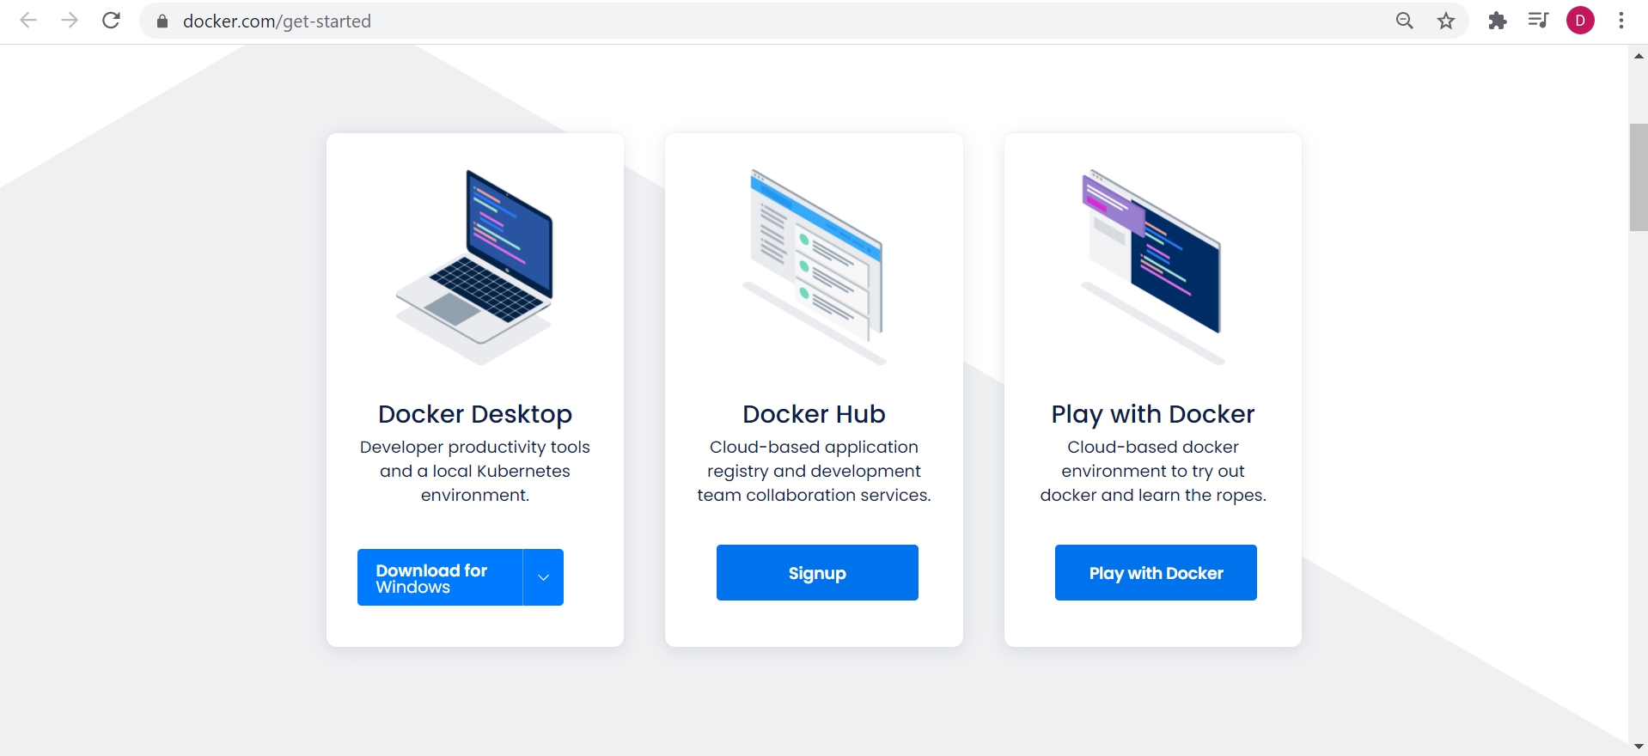
Cài Đặt Docker
Những điều lưu ý khi tiến hành cài đặt :
Với hệ điều hành : bắt buộc là Window 10 bản 64bits.
Cần bật Hyper_V và Container Window
Tải file cài đặt docker cho window tại https://www.docker.com/get-started

Slide 20
Thực nghiệm ảo hóa ứng dụng với Docker
Như đã nói ở trên, DockerFile đóng vai trò như một script dùng để build các image trong Container, bao gồm các câu lệnh liên tiếp nhau được thực hiện tự động trên một Image gốc để tạo ra một Image mới. Hiểu đơn giản, DockerFile là một file dạng Text, không có đuôi, giúp thiết lập cấu trúc cho Docker Image nhờ chứa một tập hợp các câu lệnh . DockerFile giúp đơn giản hóa tiến trình từ lúc bắt đầu đến lúc kết thúc.

Slide 21
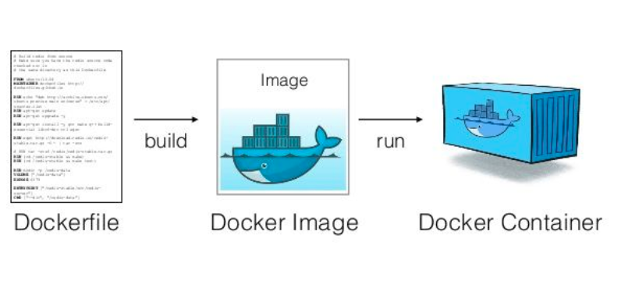
Tiến trình trong Docker

Slide 22
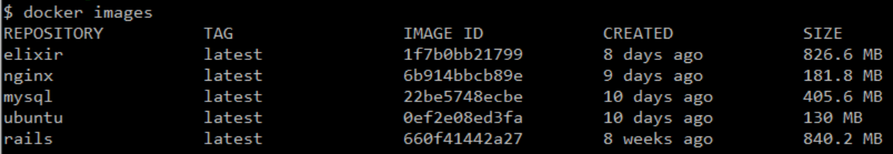
Các lệnh cơ bản trong Docker
Hiển thị danh sách các Image:
Tải Image về local
Docker pull <name_image:tag>
Vd : docker pull Ubuntu

Slide 23
Các lệnh cơ bản trong Docker
Chạy một Image
Docker run –name < tên container> -v < thư mục trên máy tính> : < thư mục trong container > -p <port máy tính> : <port container> <image name> bash
Vd : docker run –name eva_nginx -p 80:80 -d nginx
. docker run : lệnh chạy của docker
. –name : đặt tên cho container ở đây là eva_nginx . Name này là duy nhất, không thể tạo trùng, nếu không đặt thì docker tự genate.
.-p : mở port container ra ngoài IP public 192.168.99.100
.-d : bật chế độ chạy background
.nginx : tên image

Slide 24
Các lệnh cơ bản trong Docker
Liệt kê các Container
docker ps -a (liệt kê tất cả các container)
docker ps ( chỉ liệt kê các container đang chạy background)
Dừng Container đang chạy
docker stop <container_id hoặc name_container>
docker stop $(docker ps –a –q) (Dừng tất cả các docker đang dùng)

Slide 25
Các lệnh cơ bản trong Docker
Khởi động lại Container đã dừng
Docker start <container_id hoặc name_container>
Xóa Container không còn sử dụng
docker rm <container_id hoặc name_container>
docker rm $(docker ps -a -q) (Xóa tất cả các docker)
Truy cập vào 1 container đang chạy
docker exec -it <container_id hoặc name_container> bash

Slide 26
Các lệnh cơ bản trong Docker
Export bản Container:
docker export <container_id hoặc name_container> | gzip > file_export.tar.gz
Import Container => Image:
zcat file_export.tar.gz | docker <new_name_image>
Sau khi chạy xong. Chạy lệnh docker images để kiểm tra lại trong danh sách list images.

Slide 27
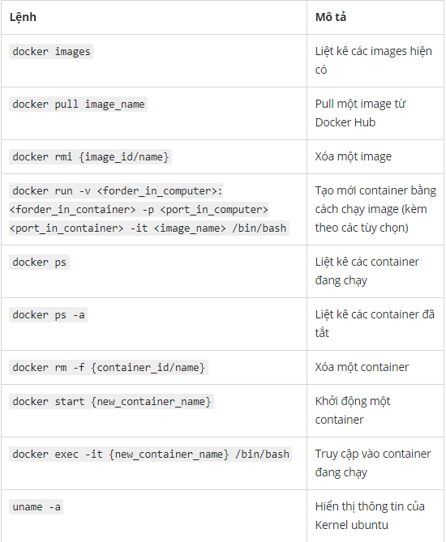
Các lệnh cơ bản trong Docker

Slide 28
The end
Thanks For Watching

